Slide 1

现代C++入门：RAII内存管理
by 彭于斌（github@archibate）
往期录播：https://space.bilibili.com/263032155
PPT和代码：https://github.com/parallel101/course

Slide 2



高性能并行编程与优化 - 课程大纲
硬件要求：
64位（32位时代过去了）
至少2核4线程（并行课…）
英伟达家显卡（GPU 专题）
软件要求：
Visual Studio 2019（Windows用户）
GCC 9 及以上（Linux用户）
CMake 3.12 及以上（跨平台作业）
Git 2.x（作业上传到 GitHub）
CUDA Toolkit 10.0 以上（GPU 专题）
分为前半段和后半段，前半段主要介绍现代 C++，后半段主要介绍并行编程与优化。
课程安排与开发环境搭建：cmake与git入门
现代C++入门：常用STL容器，RAII内存管理
现代C++进阶：模板元编程与函数式编程
编译器如何自动优化：从汇编角度看C++
C++11起的多线程编程：从mutex到无锁并行
并行编程常用框架：OpenMP与Intel TBB
被忽视的访存优化：内存带宽与cpu缓存机制
GPU专题：wrap调度，共享内存，barrier
并行算法实战：reduce，scan，矩阵乘法等
存储大规模三维数据的关键：稀疏数据结构
物理仿真实战：邻居搜索表实现pbf流体求解
C++在ZENO中的工程实践：从primitive说起
结业典礼：总结所学知识与优秀作业点评
I

Slide 3
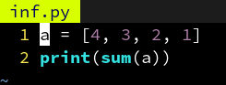
从一个案例看 C++ 的历史
# 参考资料
- [热心观众整理的学习资料](https://github.com/jiayaozhang/OpenVDB_and_TBB)
- [C++ 官方文档](https://en.cppreference.com/w/)
- [C++ 核心开发规范](https://github.com/isocpp/CppCoreGuidelines/blob/master/CppCoreGuidelines.md)
- [LearnCpp 中文版](https://learncpp-cn.github.io/)
- [C++ 并发编程实战](https://www.bookstack.cn/read/Cpp_Concurrency_In_Action/README.md)
- [因特尔 TBB 编程指南](https://www.inf.ed.ac.uk/teaching/courses/ppls/TBBtutorial.pdf)
- [并行体系结构与编程 (CMU 15-418)](https://www.bilibili.com/video/av48153629/)
- [深入理解计算机原理 (CSAPP)](http://csapp.cs.cmu.edu/)
- [CMake “菜谱”](https://www.bookstack.cn/read/CMake-Cookbook/README.md)
- [CMake 官方文档](https://cmake.org/cmake/help/latest/)
- [Git 官方文档](https://git-scm.com/doc)
- [GitHub 官方文档](https://docs.github.com/en)
求一个列表中所有数的和：

Slide 4
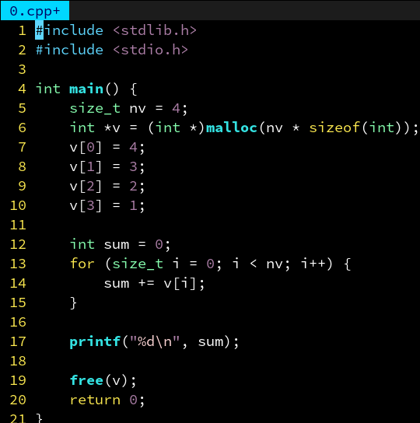
古代：C语言

Slide 5
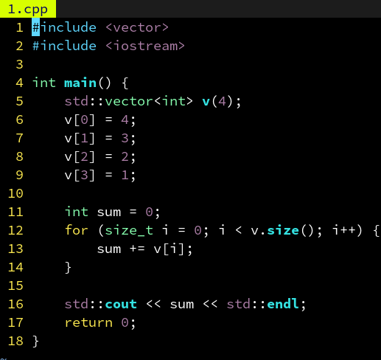
近代：C++98 引入 STL 容器库

Slide 6
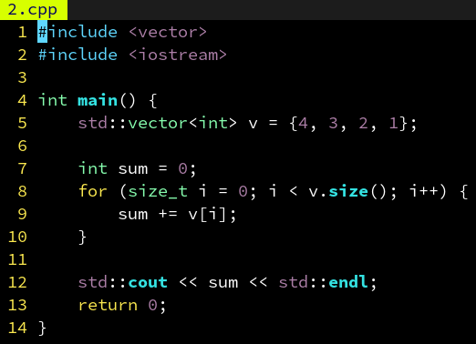
近现代：C++11 引入了 {} 初始化表达式

Slide 7
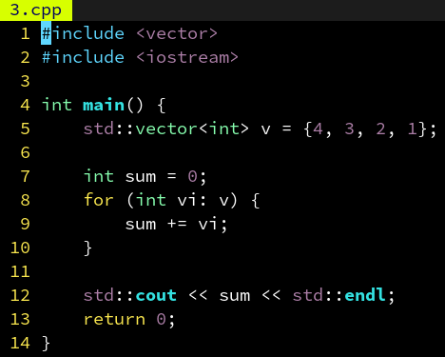
近现代：C++11 引入了 range-based for-loop

Slide 8
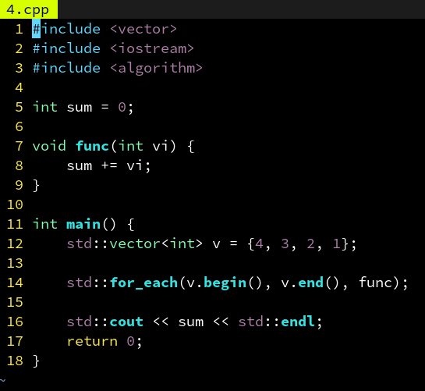
如果想使用 for_each 这个算法模板呢？
我知道可以用 accumulate 啦！但是为了引出 lambda 表达式……

Slide 9
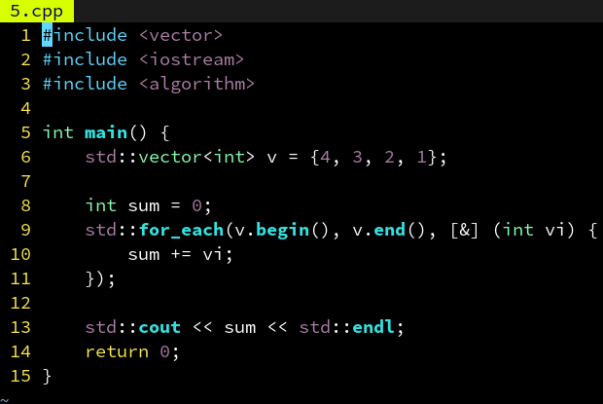
近现代：C++11 引入了 lambda 表达式

Slide 10
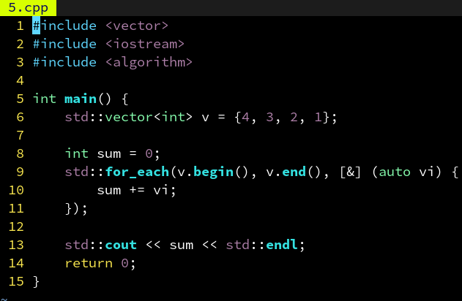
现代：C++14 的 lambda 允许用 auto 自动推断类型

Slide 11
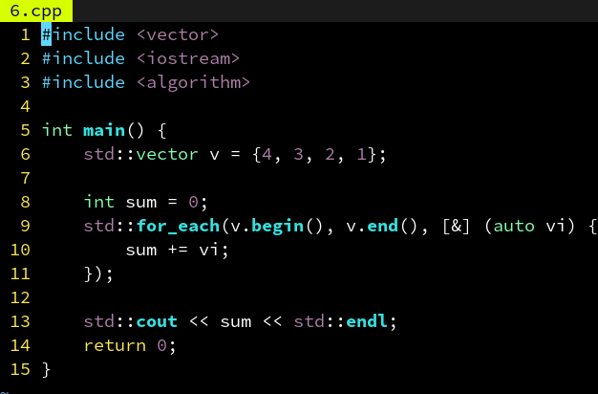
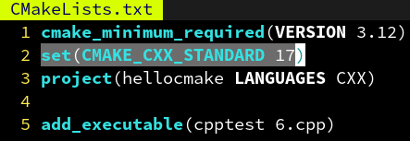
当代：C++17 CTAD / compile-time argument deduction / 编译期参数推断

Slide 12
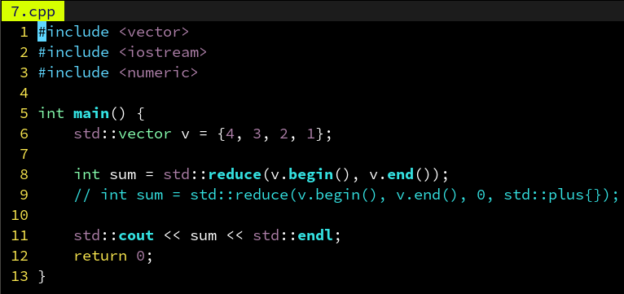
当代：C++17 引入常用数值算法

Slide 13
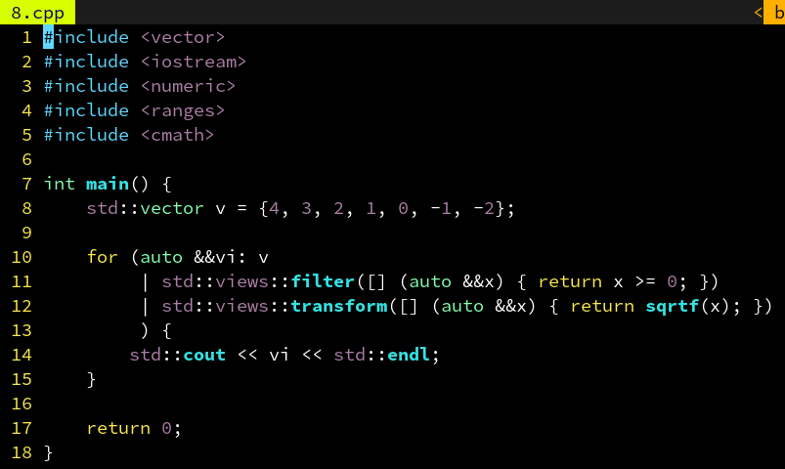
未来：C++20 引入区间（ranges）
https://zhuanlan.zhihu.com/p/350068132

Slide 14
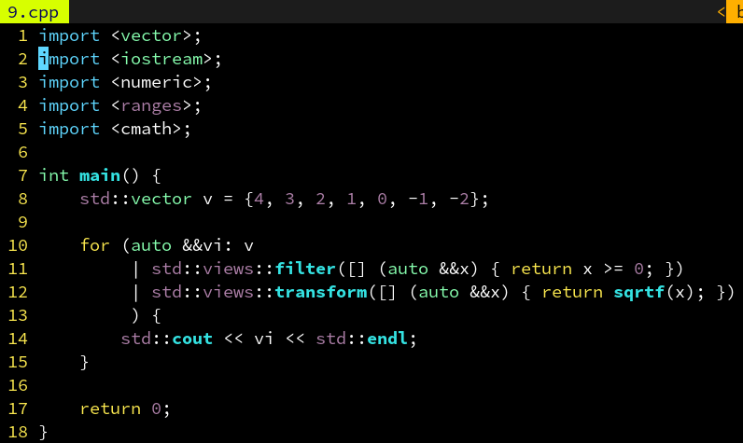
未来：C++20 引入模块（module）
https://zhuanlan.zhihu.com/p/350136757

Slide 15
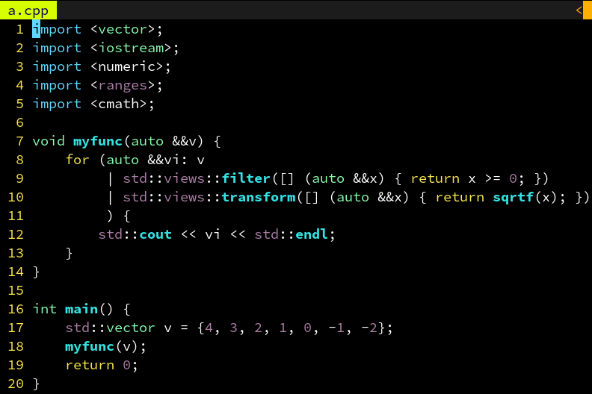
未来：C++20 允许函数参数为自动推断（auto）

Slide 16
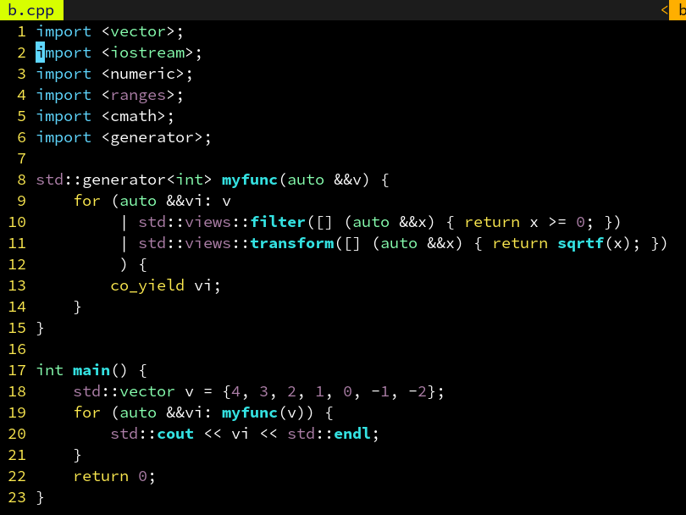
未来：C++20 引入协程（coroutine）和生成器（generator）

Slide 17
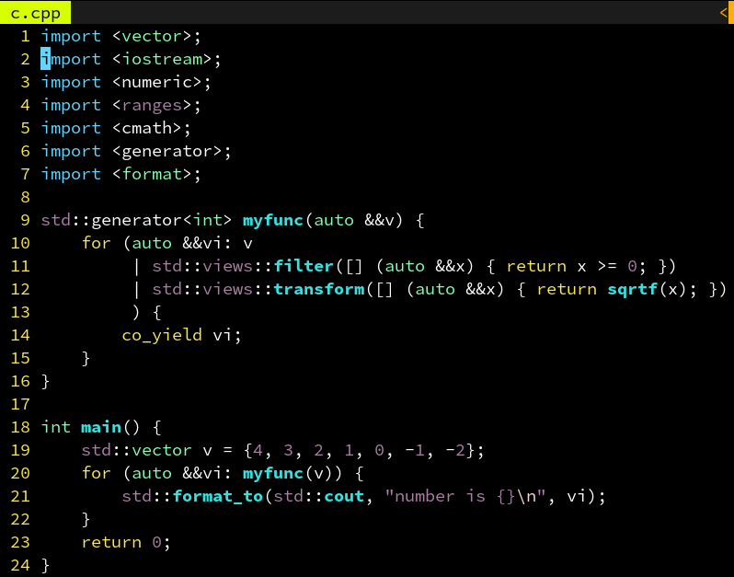
未来：C++20 标准库加入 format 支持

Slide 18
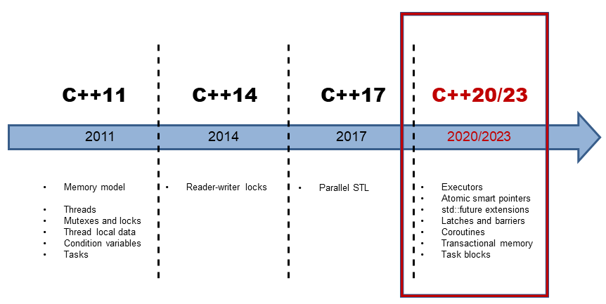
跑远了！
鉴于 C++20 还没有普遍落地（例如 CMake 不支持 C++20 modules）因此我们的课程基于 C++17 标准，有时会谈到 C++20 作为扩展阅读。

Slide 19
C++有哪些面向对象思想？

Slide 20
C++思想：封装
将多个逻辑上相关的变量包装成一个类
比如要表达一个数组，需要：起始地址指针v，数组大小nv
因此 C++ 的 vector 将他俩打包起来，避免程序员犯错

Slide 21
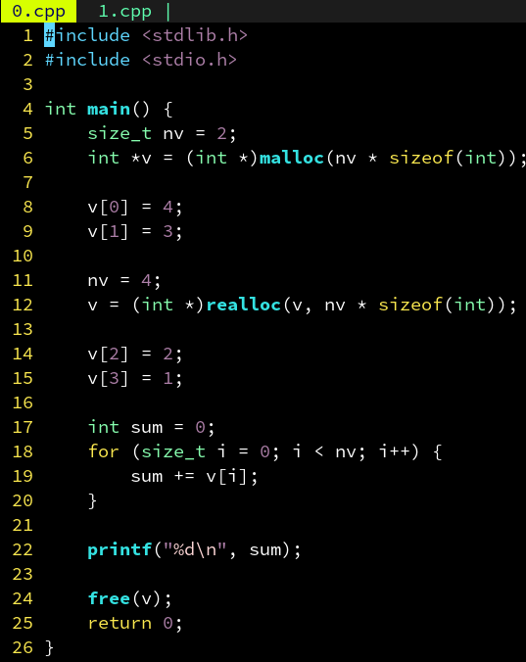
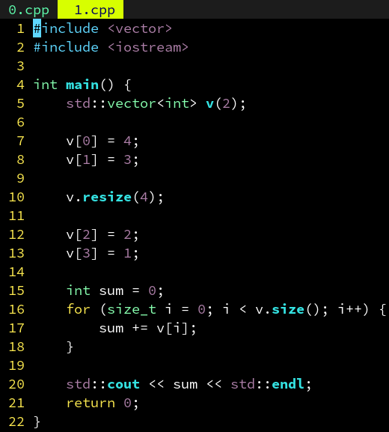
封装：不变性
比如当我要设置数组大小为 4 时，不能只 nv = 4
还要重新分配数组内存，从而修改数组起始地址 v
常遇到：当需要修改一个成员时，其他也成员需要被修改，否则出错
这种情况出现时，就意味着你需要把成员变量的读写封装为成员函数

Slide 22
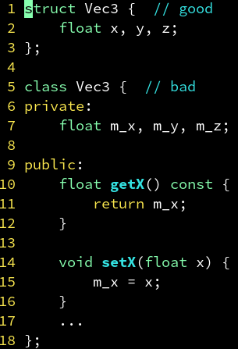
不变性：请勿滥用封装
仅当出现“修改一个成员时，其他也成员要被修改，否则出错”的现象时，才需要getter/setter 封装。
各个成员之间相互正交，比如数学矢量类 Vec3，就没必要去搞封装，只会让程序员变得痛苦，同时还有一定性能损失：特别是如果 getter/setter 函数分离了声明和定义，实现在另一个文件时！

Slide 23
C++思想：RAII（Resource Acquisition Is Initialization）
资源获取视为初始化，反之，资源释放视为销毁
手动释放
离开 {} 作用域自动释放
C++ 除了用于初始化的构造函数（constructor）
还包括了用于销毁的解构函数（destructor）

Slide 24
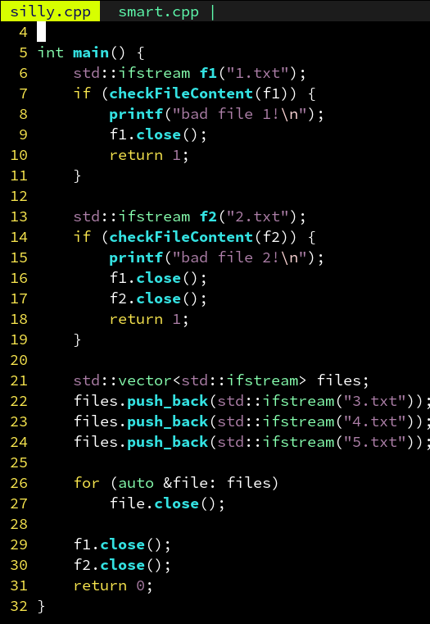
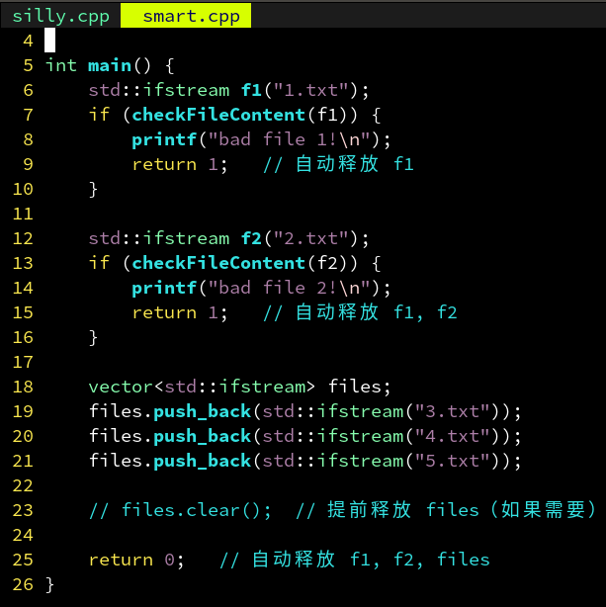
RAII：避免犯错误
与 Java，Python 等垃圾回收语言不同，C++ 的解构函数是显式的，离开作用域自动销毁，毫不含糊（有好处也有坏处，对高性能计算而言利大于弊）
如果没有解构函数，则每个带有返回的分支都要手动释放所有之前的资源:

Slide 25
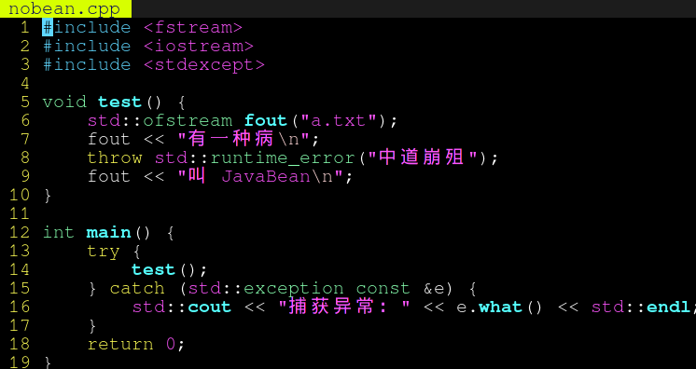
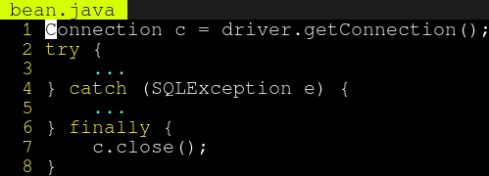
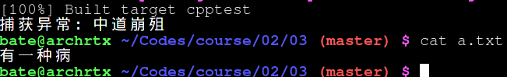
RAII：异常安全（exception-safe）
C++ 标准保证当异常发生时，会调用已创建对象的解构函数。
因此 C++ 中没有（也不需要） finally 语句。
产生异常的同时，文件也会被关闭，所以文件内容正常写出来了，所以cpp没有finally
如果此处不关闭，则可等待稍后垃圾回收时关闭。
虽然最后还是关了，但如果对时序有要求或对性能有要求就不能依靠 GC。
比如 mutex 忘记 unlock 造成死锁等等……

Slide 26

RAII：离不开构造函数
如题，那么如何定义构造函数呢？
BV1h64y197Fd

Slide 27
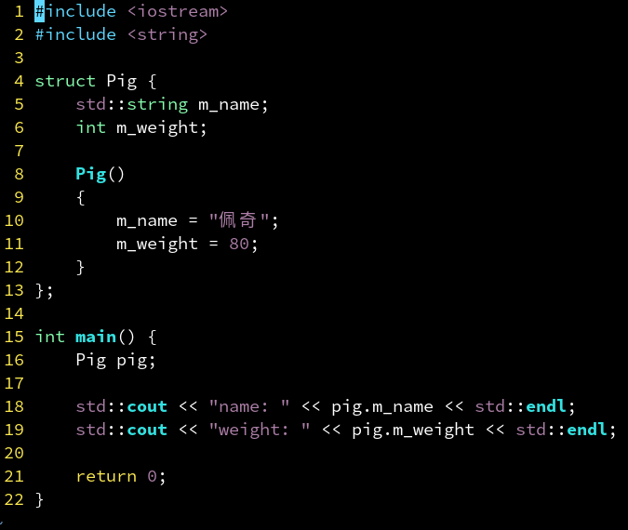
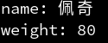
自定义构造函数：无参数

Slide 28
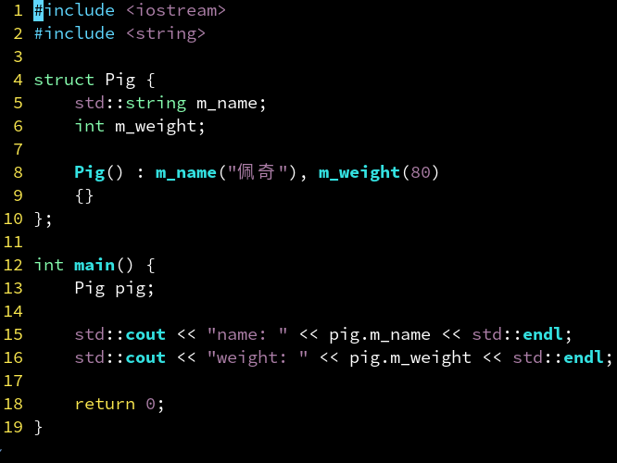
自定义构造函数：无参数（使用初始化表达式）
为什么需要初始化表达式？
1. 假如类成员为 const 和引用
2. 假如类成员没有无参构造函数
3. 避免重复初始化，更高效

Slide 29
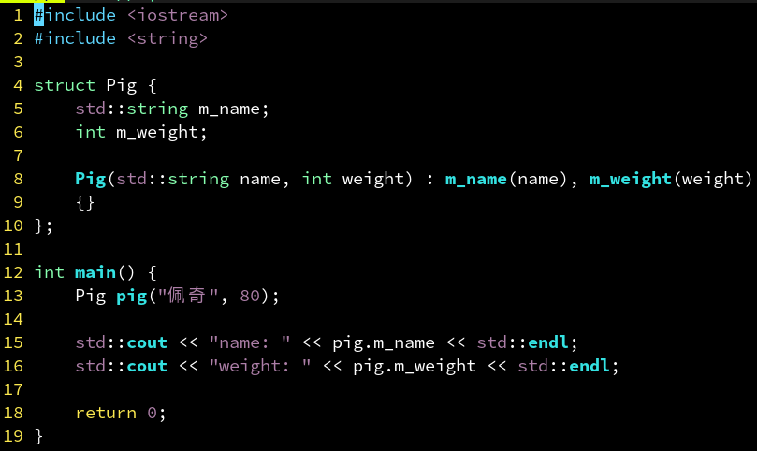
自定义构造函数：多个参数

Slide 30
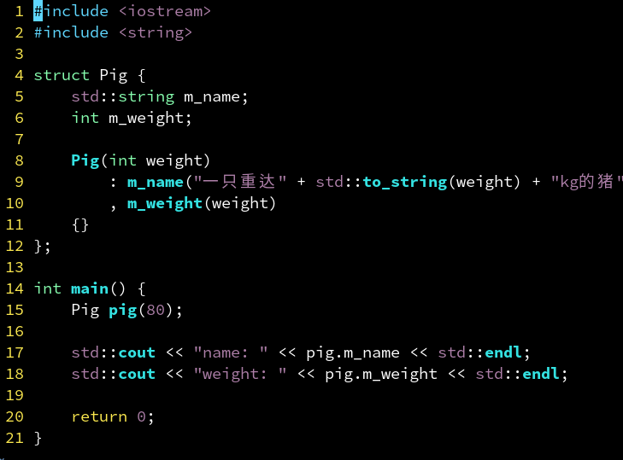
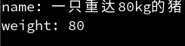
自定义构造函数：单个参数

Slide 31
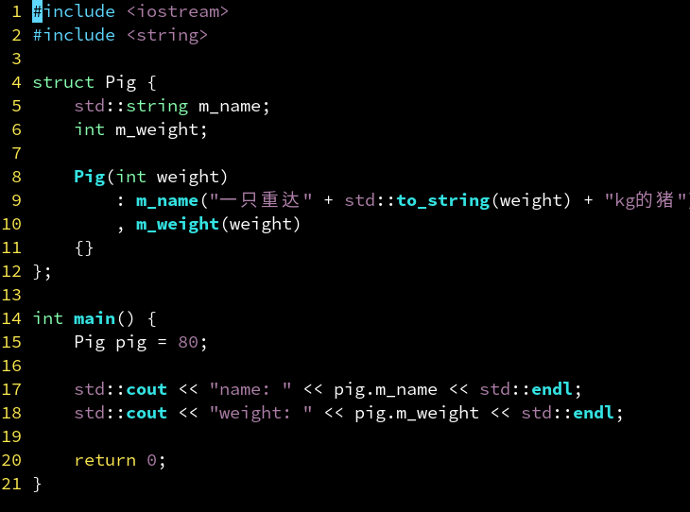
自定义构造函数：单个参数（陷阱）

Slide 32
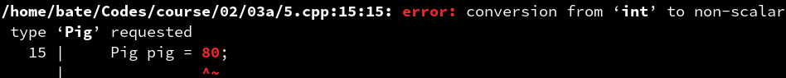
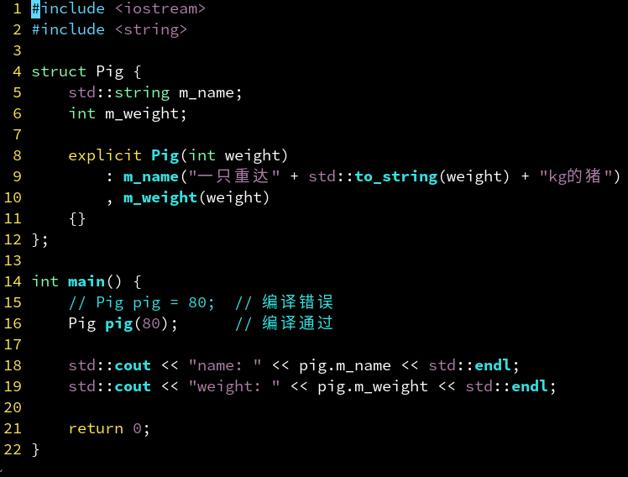
自定义构造函数：单个参数（避免陷阱）

Slide 33
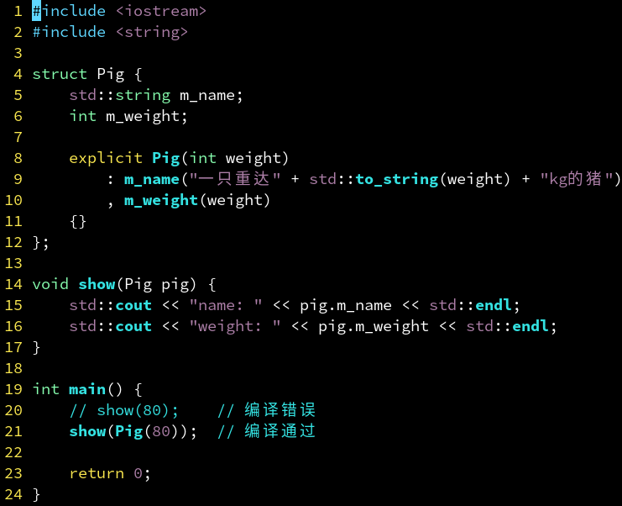
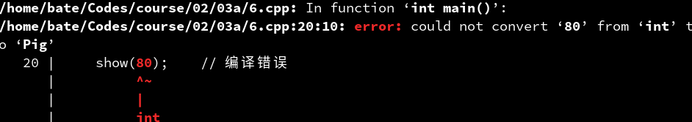
避免陷阱体现在哪里？
加了 explicit 表示必须用 () 强制转换。
否则 show(80) 也能编译通过！
所以，如果你不希望这种隐式转换，
请给单参数的构造函数加上explicit。
比如 std::vector 的构造函数 vector(size_t n) 也是 explicit 的。（这个例子不恰当）

Slide 34
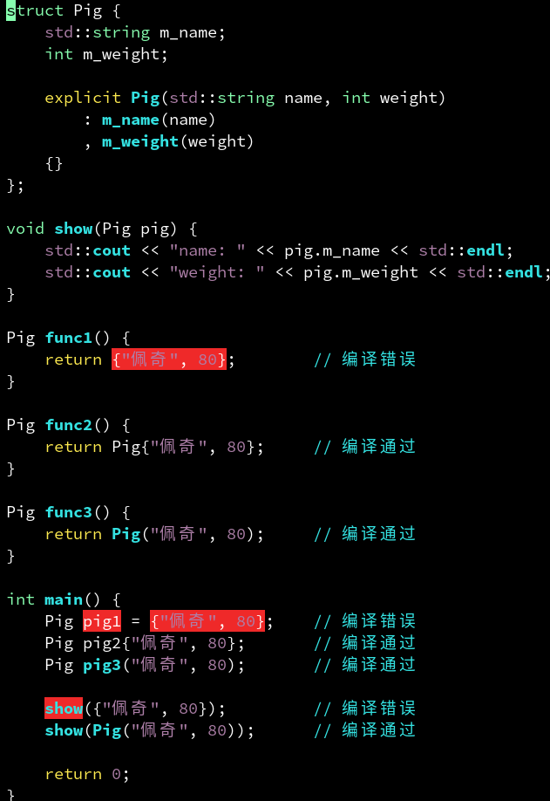
explicit 对多个参数也起作用！
多个参数时，explicit 的作用体现在禁止从一个 {} 表达式初始化。={}也是隐式构造
Pig pig2{“佩奇”,80}; Pig pig3(“佩奇”,80);都是显式构造
如果你希望在一个返回 Pig 的函数里用：
return {“佩奇”, 80};
的话，就不要加 explicit。
顺便一提，上一个例子中 show(80) 和 show({80}) 等价。

Slide 35
使用 {} 和 () 调用构造函数，有什么区别？
int(3.14f) 不会出错，但是 int{3.14f} 会出错，因为 {} 是非强制转换。（防止变窄转换）
Pig(“佩奇”, 3.14f) 不会出错，但是 Pig{“佩奇”, 3.14f} 会出错，原因同上，更安全。
可读性：Pig(1, 2) 则 Pig 有可能是个函数，Pig{1, 2} 看起来更明确。
其实谷歌在其 Code Style 中也明确提出别再通过 () 调用构造函数，需要类型转换时应该用：
static_cast<int>(3.14f) 而不是 int(3.14f)
reinterpret_cast<void *>(0xb8000) 而不是 (void *)0xb8000。将地址直接转换为指针
更加明确用的哪一种类型转换（cast），从而避免一些像是 static_cast<int>(ptr) 的错误。
虽然作者也经常会忍不住在 zeno 中用

Slide 36
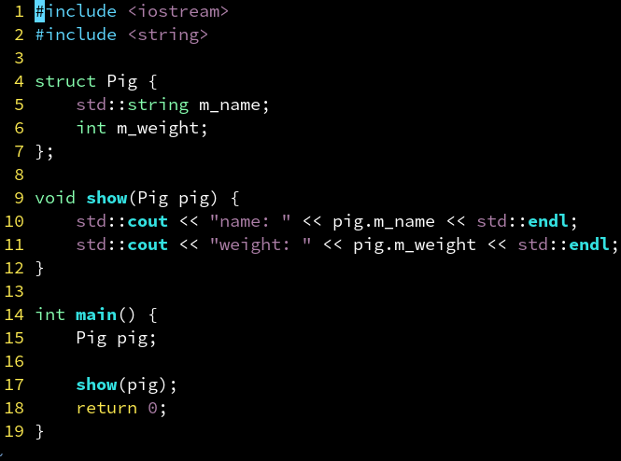
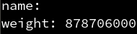
编译器默认生成的构造函数：无参数（小心 POD 陷阱！）
除了我们自定义的构造函数外，编译器还会自动生成一些构造函数。
当一个类没有定义任何构造函数，且所有成员都有无参构造函数时，编译器会自动生成一个无参构造函数 Pig()，他会调用每个成员的无参构造函数。
但是请注意，这些类型不会被初始化为 0：
int, float, double 等基础类型
void *, Object * 等指针类型
完全由这些类型组成的类
这些类型被称为 POD（plain-old-data）。
POD 的存在是出于兼容性和性能的考虑。
Pig pig;会随机初始化
<< 取决于内存的随机值

Slide 37
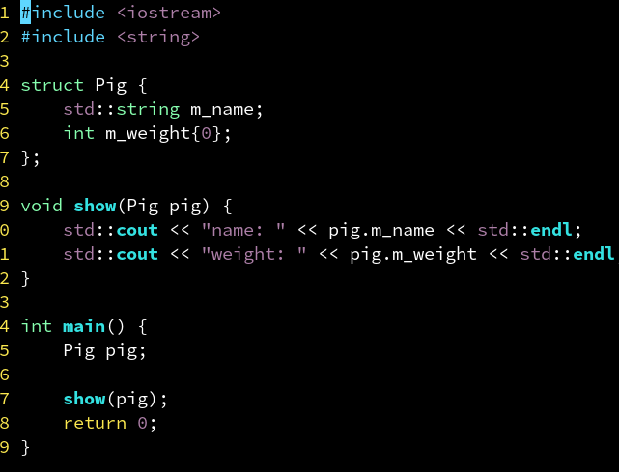
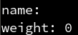
编译器默认生成的构造函数：无参数（POD 陷阱解决方案）
不过我们可以手动指定初始化 weight 为0。
通过 {} 语法指定的初始化值，会在编译器自动生成的构造函数里执行。

Slide 38
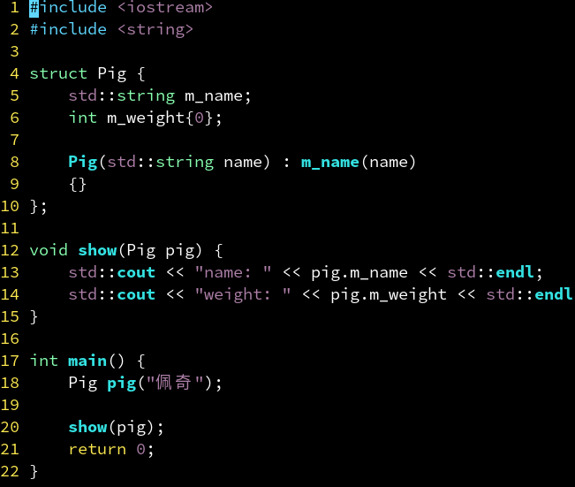
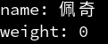
编译器默认生成的构造函数：无参数（POD 陷阱解决方案，续）
不过我们可以手动指定初始化 weight 为0。
通过 {} 语法指定的初始化值，不仅会在编译器自动生成的构造函数里执行，也会用户自定义构造函数里执行！
m_weight已默认初始化为0！

Slide 39
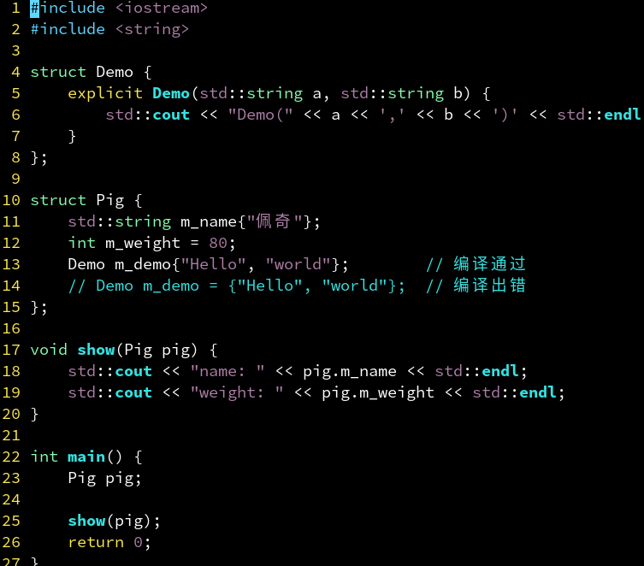
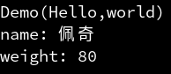
编译器默认生成的构造函数：无参数（类成员初始化很方便）
类成员的 {} 中还可以有多个参数，甚至能用 =。
除了不能用 () 之外，和函数局部变量的定义方式基本等价。
顺便一提：
int x{};
void *p{};
与
int x{0};
void *p{nullptr};
等价，都会零初始化。但是你不写那个空括号就会变成内存中随机的值。
再比如：std::cout << int{}; 会打印出 0

Slide 40
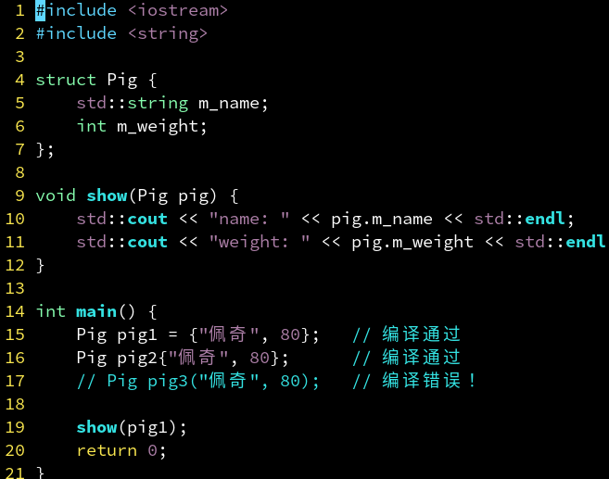
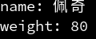
编译器默认生成的构造函数：初始化列表（感谢 C++11）
当一个类（和他的基类）没有定义任何构造函数，这时编译器会自动生成一个参数个数和成员一样的构造函数。
他会将 {} 内的内容，会按顺序赋值给对象的每一个成员。
目的是为了方便程序员不必手写冗长的构造函数一个个赋值给成员。
不过初始化列表的构造函数只支持通过 {} 或 = {} 来构造，不支持通过 () 构造。其实是为了向下兼容 C++98

Slide 41
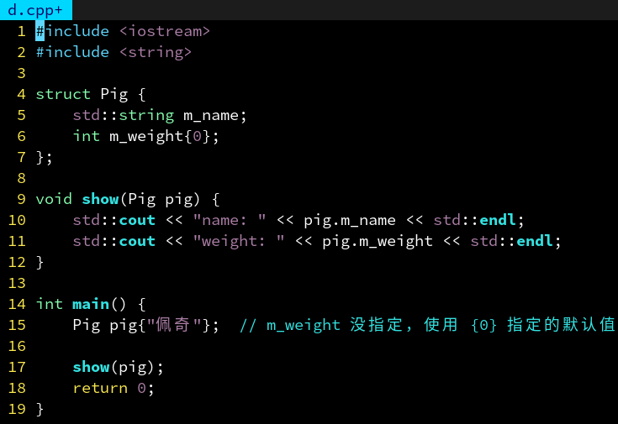
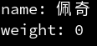
编译器默认生成的构造函数：初始化列表（初始化一部分，剩余的为默认值）
这个编译器自动生成的初始化列表构造函数，除了可以指定全部成员来构造以外，还可以指定部分的成员，剩余没指定的保持默认。
不过你得保证那个没指定的有在类成员定义里写明 {} 初始化，否则有可能会变成内存里的随机值。
顺便一提，C++20中还可以通过指定名称来跳顺序：

Slide 42
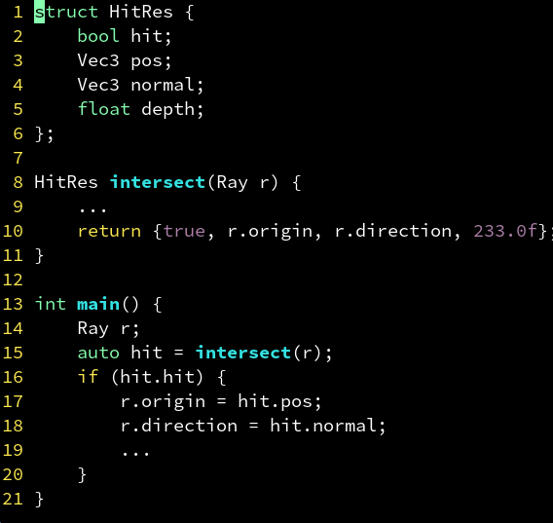

编译器默认生成的构造函数：初始化列表（妙用，解决函数多返回值）
没有explicit
典型的例子包括，图形学某知名应用中，可以简化函数具有多个返回值的处理。
和 std::tuple 相比，最大的好处是每个属性都有名字，不容易搞错。举个例子：
auto [hit, pos, ...] = intersect(...)
每增加一个属性都要全部改一次代码。
更加fancy的写法：

Slide 43

编译器默认生成的构造函数：初始化列表（妙用，处理函数的复杂类型参数）
还有，函数的参数，如果是很复杂的类型，你不想把类型名重复写一遍，也可以利用 {} 初始化列表来简化：
zeno的节点定义函数defNodeClass中就大量用到了这种简化。

Slide 44


有自定义构造函数时仍想用默认构造函数：= default
一旦我们定义了自己的构造函数，编译器就不会再生成默认的无参构造函数。

Slide 45


有自定义构造函数时仍想用默认构造函数：= default（续）
如果还想让编译器自动生成默认的无参构造函数，可以用 C++11 新增的这个语法：
不过，据我所知，初始化列表的那个构造函数就没办法通过 = default 语法恢复……

Slide 46

编译器默认生成的构造函数：拷贝构造函数
除了无参和初始化列表构造函数外，编译器默认还会生成这样一个特殊的构造函数：
Pig(Pig const &other);
可见他的参数是一个 Pig 类型，他的功能就是拷贝 Pig 对象，故称为拷贝构造函数。
调用方式如下：

Slide 47

拷贝构造函数：用户自定义
除了编译器可以自动生成拷贝构造函数外，如果有需要，用户也可以自定义拷贝构造函数。
比如：

Slide 48

不想要编译器自动生成拷贝构造函数怎么办：= delete
如果想要让编译器不要自动生成拷贝构造函数，可以用 = delete 语法删除：
注：= delete 和 = default 是一对。如果你不确定某个函数有没有被编译器默认生成，可以都用这两个显式地声明一下。

Slide 49
编译器默认生成的特殊函数：拷贝赋值函数
除了拷贝构造函数外，编译器默认还会生成这样一个重载’=’这个运算符的函数：
Pig &operator=(Pig const &other);
拷贝构造函数的作用是在Pig尚未初始化时，将另一个Pig拷贝进来，以初始化当前Pig。
Pig pig = pig2; // 拷贝构造
拷贝赋值函数的作用是在Pig已经初始化时，将当前Pig销毁，同时将另一个Pig拷贝进来。
Pig pig; // 无参构造
pig = pig2; // 拷贝赋值
追求性能时推荐用拷贝构造，因为可以避免一次无参构造，拷贝赋值是出于需要临时修改对象的灵活性需要。
这个函数同样可以由 = delete 和 = default 控制是否默认生成。
注：return *this 是为了支持连等号 a = b = c;

Slide 50

编译器自动生成的函数：全家桶
其实，除了拷贝构造和拷贝赋值，编译器会自动生成的特殊函数还有这些：
这在其他面向对象语言中是看不到的。他们分别是什么作用？稍后揭晓。

Slide 51

全家桶：这些函数默认情况下是怎么样的？
编译器自动生成的这些函数等价于这样：
std::move 是什么意思？稍后揭晓。
顺便一提，如果其中一个成员（比如m_name）不支持拷贝构造函数，那么 Pig 类的拷贝构造函数将不会被编译器自动生成。其他函数同理。
拷贝就把每个属性拷贝一遍；
赋值就把每个属性赋值一遍；
移动就把每个属性移动一遍；
C++除了智能指针，其他都是深拷贝，所以有的类删除拷贝构造函数，让智能指针管理这个类，so这类的拷贝就变成智能指针的浅拷贝了，目的是避免拷贝所需的时间

Slide 52

恭喜：你已经基本学废构造函数啦！
《基本学废》！接下来着重介绍一下全家桶里的函数。
构造函数！

Slide 53



编写我们自己的 vector 类！
It works!
看来 vector 也不过如此！让我们自己实现一个 Vector 类试试看吧
这个Vector类有哪些问题？

Slide 54
三五法则：规则类怪谈
三五法则是前人总结的，避免犯错的经验。
只告诉做什么，不告诉为什么，是不深入的。
让我们通过撞南墙的方式来深入理解一下。
如果一个类定义了解构函数，那么您必须同时定义或删除拷贝构造函数和拷贝赋值函数，否则出错。
如果一个类定义了拷贝构造函数，那么您必须同时定义或删除拷贝赋值函数，否则出错，删除可导致低效。
如果一个类定义了移动构造函数，那么您必须同时定义或删除移动赋值函数，否则出错，删除可导致低效。
如果一个类定义了拷贝构造函数或拷贝赋值函数，那么您必须最好同时定义移动构造函数或移动赋值函数，否则低效。
更多这样的前人经验可以参考：https://github.com/isocpp/CppCoreGuidelines

Slide 55

三五法则：拷贝构造函数
在 = 时，默认是会拷贝的(编译器默认生成的是浅拷贝的，成员带指针的一定要注意！！)。比如右边这样：
但是这样对我们当前 Vector 的实现造成一个很大的问题。其 m_data 指针是按地址值浅拷贝的，而不深拷贝其指向的数组！
这就是说，在退出 main 函数作用域的时候，v1.m_data 会被释放两次！更危险的则是 v1 被解构而 v2 仍在被使用的情况。
这就是为什么“如果一个类定义了解构函数，那么您必须同时定义或删除拷贝构造函数和拷贝赋值函数，否则出错。”

Slide 56


解决方案：要么删除
最简单的办法是，直接禁止用户拷贝这个类的对象，在 C++11 中可以用 = delete 表示这个函数被删除，让编译器不要自动生成一个默认的（会导致指针浅拷贝的）拷贝构造函数了。
这样就可以在编译期提前发现错误：

Slide 57

解决方案：要么定义
如果需要允许用户拷贝你的 Vector 类对象，我们还是需要实现一下的。
发现了吗？其实不管是 size/resize 这样的 get/set 模式也好；自定义的拷贝构造函数也好；RAII 保证异常安全也好；都是在为面向对象思想的“封装：不变性”服务。
即：保证任何单个操作前后，对象都是处于正确的状态，从而避免程序读到错误数据（如空悬指针）的情况。

Slide 58

三五法则：拷贝赋值函数
编译器默认生成的拷贝赋值函数也是浅拷贝！
区分两种拷贝可以提高性能。
int x = 1; // 拷贝构造函数
x = 2; // 拷贝赋值函数
拷贝赋值函数≈解构函数+拷贝构造函数
拷贝构造：直接未初始化的内存上构造 2
拷贝赋值：先销毁现有的 1，再重新构造 2
因此若对提高性能不感兴趣，可以这样写：

Slide 59

拷贝赋值函数：提高性能
区分两种拷贝可以提高性能。
内存的销毁重新分配可以通过realloc，从而就地利用当前现有的m_data，避免重新分配。
因此拷贝赋值函数还是自定义下比较好：
这解释了“如果一个类定义或删除了拷贝构造函数，那么您必须同时定义或删除拷贝赋值函数，否则出错。”

Slide 60

C++11：为什么区分拷贝和移动？
有时候，我们需要把一个对象 v2 移动到 v1 上。而不需要涉及实际数据的拷贝。
时间复杂度：移动是 O(1)，拷贝是 O(n)。
我们可以用 std::move 实现移动。
v2 被移动到 v1 后，原来的 v2 会被清空，因此仅当 v2 再也用不到时才用移动。(把v2指针移动到v1里，然后将v2指针清零，这样的话还是只有一个对象，就不会出现双重free了)
拷贝应该是深的(浅拷贝会导致双重free)，移动应该都是浅的；
v2 的内容被移走，所以只剩0个元素了↑↑↑

Slide 61



移动进阶：交换两者的值
swap 可能是这样实现的：
除了 std::move 可以把 v2 移动到 v1 外，
还可以通过 std::swap 交换 v1 和 v2。
swap 在高性能计算中可以用来实现双缓存（ping-pong buffer）。

Slide 62
还有哪些情况会触发“移动”
std::move(t) 相当于 (T &&)t
std::as_const(t) 相当于 (T const &)t
这些情况下编译器会调用移动：
return v2 // v2 作返回值,返回值优化始终是移动语义
v1 = std::vector<int>(200) // 就地构造的 v2，当场创建的vector对象
v1 = std::move(v2) // 显式地移动
这些情况下编译器会调用拷贝：
return std::as_const(v2) // 显式地拷贝，希望返回时调用拷贝
v1 = v2 // 默认拷贝
注意，以下语句没有任何作用：
std::move(v2) // 不会清空 v2，需要清空可以用 v2 = {} (调用默认构造函数和移动赋值函数)或 v2.clear()
std::as_const(v2) // 不会拷贝 v2，需要拷贝可以用 { auto _ = v2; }
这两个函数只是负责转换类型，实际产生移动/拷贝效果的是在类的构造/赋值函数里。

Slide 63

移动构造函数：缺省实现
注：
降低时间复杂度：O(n) >>> O(1)
提高性能： O(1) >>> O(0.1)
同样，如果对降低时间复杂度不感兴趣：
移动构造≈拷贝构造+他解构+他默认构造
移动赋值≈拷贝赋值+他解构+他默认构造
只要不定义移动构造和移动赋值，编译器会自动这样做。虽然低效，但至少可以保证不出错。
移动构造相当于我拷贝了了它，然后把它清零；
如果不定义移动构造，编译器也会这么做；
移动时，只有一个对象，所以可以使用浅移动
Eg：下图移动是浅移动，不用调用malloc，直接把大小和指针一过来就行，移过来后，把other的对象给清零
若自定义了移动构造，对提高性能不感兴趣：
移动赋值≈解构+移动构造

Slide 64

小技巧：如果有移动赋值函数，可以删除拷贝赋值函数
其实：如果你的类已经实现了移动赋值函数，那么为了省力你可以删除拷贝赋值函数。
这样当用户调用：
v2 = v1;
时，因为拷贝赋值被删除，编译器会尝试：
v2 = List(v1)
从而先调用拷贝构造函数，然后因为 List(v1) 相当于就地构造的对象，从而变成了移动语义，从而进一步调用移动赋值函数。
如果拷贝构造是explicit，则必须使用： v2 = List(v1)

Slide 65

构造函数全家桶：总结
限于篇幅，其实构造函数还完全没讲完……
下一讲继续完善我们刚才发明的 Vector 类！
也会详解 && 到底有哪些意思……

Slide 66

来学智能指针压压惊
如果构造函数全家桶搞得你晕头转向了，那让我们来点（相对）简单的作为饭后甜点吧！

Slide 67


C++98：令人头疼的内存管理
在没有智能指针的 C++ 中，我们只能手动去 new 和 delete 指针。这非常容易出错，一旦马虎的程序员忘记释放指针，就会导致内存泄露等情况，更可能被黑客利用空悬指针篡改系统内存从而盗取重要数据等。

Slide 68


RAII 解决内存管理的问题：unique_ptr
似曾相识的情形……是的，和我们刚刚提到的 RAII 思想不谋而合！
因此，C++11 引入了 unique_ptr 容器，他的解构函数中会调用 delete p，因此不会有马虎犯错的问题。
这里 make_unique<C>(...) 可以理解为和之前的 new C(...) 等价，括号里也可以有其他构造函数的参数。

Slide 69


unique_ptr：封装的智慧
在旧时代 C++ 里，常常听到这样的说法：
“释放一个指针后，必须把这个指针设为 NULL，防止空悬指针！”
delete p;
p = nullptr;
unique_ptr 则把他们封装成一个操作：只需要
p = nullptr; // 等价于：p.reset()
即可。也不会保留着一个空悬指针，体现了面向对象“封装：不变性”的思想。

Slide 70


unique_ptr：禁止拷贝
初学 unique_ptr 的人常常会碰到这个问题：
“小彭老师，我想给函数传一个指针作为参数，出了这个错误怎么办啊！”
这是因为 unique_ptr 删除了拷贝构造函数导致的。为什么他要删除拷贝构造函数？
原因还是三五法则，如果拷贝了指针，那么就会出现之前 Vector 那样重复释放（double free）的问题。
因为unique_ptr 自定义了析构函数是delete的，所以它必须删除拷贝函数，否则拷贝就是一个浅拷贝，浅拷贝容易出现double free问题

Slide 71


解决方案1：获取原始指针（C * 这种类型的指针）
解决这个问题需要分两种情况讨论。
第一种是，你的 func() 实际上并不需要“夺走”资源的占有权（ownership）。比如刚才这个例子，func() 只是调用了 p 的某个成员函数而已，并没有接过掌管对象生命周期的大权。

Slide 72


解决方案2：unique_ptr 不能拷贝，但可以移动
第二种是，你的 func() 需要“夺走”资源的占有权。比如右边这个例子，func 把指针放到一个全局的列表里，p 的生命周期将会变得和 objlist 一样长。因此需要接过掌管对象生命周期的大权。
请根据你的具体情况，决定要选用哪一种解决方案。

Slide 73


移交控制权后仍希望访问到 p 指向的对象
解决方案2中，有时候我们会遇到移交控制权后，仍希望访问到对象的需求。
如果还是用 p 去访问的话，因为被移动构造函数转移了，p 已经变成空指针，从而出错。

Slide 74


解决方案：提前获取原始指针
最简单的办法是，在移交控制权给 func 前，提前通过 p.get() 获取原始指针：

Slide 75


解决方案：提前获取原始指针（续）
不过你得保证 raw_p 的存在时间不超过 p 的生命周期，否则会出现危险的空悬指针。比如右边这样：

Slide 76

更智能的指针：shared_ptr
使用起来很困难的原因，在于 unique_ptr 解决重复释放的方式是禁止拷贝，这样虽然有效率高的优势，但导致使用困难，容易犯错等。
相比之下， 牺牲效率换来自由度的 shared_ptr 则允许拷贝，他解决重复释放的方式是通过引用计数：
当一个 shared_ptr 初始化时，将计数器设为1。
当一个 shared_ptr 被拷贝时，计数器加1。
当一个 shared_ptr 被解构时，计数器减1。减到0时，则自动销毁他指向的对象。
从而可以保证，只要还有存在哪怕一个指针指向该对象，就不会被解构。

Slide 77


更智能的指针：shared_ptr（续）
我们可以使用 p.use_count() 来获取当前指针的引用计数，看看他是不是在智能地增减引用计数器。
注意 p.func() 是 shared_ptr 类型本身的成员函数，而 p->func() 是 p 指向对象（也就是 C）的成员函数，不要混淆。

Slide 78


不影响 shared_ptr 计数：弱引用 weak_ptr
可以把 C * 理解为 unique_ptr 的弱引用。
weak_ptr 理解为 shared_ptr 的弱引用。
但 weak_ptr 能提供失效检测，更安全。
有时候我们希望维护一个 shared_ptr 的弱引用 weak_ptr，即：弱引用的拷贝与解构不影响其引用计数器。
之后有需要时，可以通过 lock() 随时产生一个新的 shared_ptr 作为强引用。但不 lock 的时候不影响计数。
如果失效（计数器归零）则 expired() 会返回 false，且 lock() 也会返回 nullptr。

Slide 79

智能指针：作为类的成员变量
shared_ptr 管理的对象生命周期，取决于所有引用中，最长寿的那一个。
unique_ptr 管理的对象生命周期长度，取决于他所属的唯一一个引用的寿命。
可以在类中使用智能指针作为成员变量。需要根据实际情况（主要是看所有权），判断要用哪一种智能指针：
类有智能指针的话，那么这个类很可能就变成浅拷贝的类了，
类中的unique_ptr是禁止拷贝的，那么这个类也会是禁止拷贝的了，
但是移动还是有的
unique_ptr：当该对象仅仅属于我时。比如：父窗口中指向子窗口的指针。即：父窗口拥有子窗口
原始指针：当该对象不属于我，但他释放前我必然被释放时。有一定风险。比如：子窗口中指向父窗口的指针。
shared_ptr：当该对象由多个对象共享时，或虽然该对象仅仅属于我，但有使用 weak_ptr 的需要。
weak_ptr：当该对象不属于我，且他释放后我仍可能不被释放时。比如：指向窗口中上一次被点击的元素。
初学者可以多用 shared_ptr 和 weak_ptr 的组合，更安全。但是有性能损耗，
因为引用计数是原子的
原始指针没有失效检测的，waek_ptr是有失效检测的；1和2是一对，3和4是一对

Slide 80

那是不是只要 shared_ptr 就行，不用 unique_ptr 了？
可以适当使用减轻初学者的压力，因为他的行为和 Python 等 GC 语言的引用计数机制很像。但从长远来看是不行的，因为：
shared_ptr 需要维护一个 atomic 的引用计数器，效率低，需要额外的一块管理内存，访问实际对象需要二级指针，而且 deleter 使用了类型擦除技术。
全部用 shared_ptr，可能出现循环引用之类的问题，导致内存泄露，依然需要使用不影响计数的原始指针或者 weak_ptr 来避免。比如右边这个例子：
C是一个窗口类，m_child指向它的子窗口，m_parent指向它的父窗口

Slide 81

循环引用：解决方案1
如何解决？只需要把其中逻辑上“不具有所属权”的那一个改成 weak_ptr 即可：
因为父窗口“拥有”子窗口是天经地义的，而子窗口并不“拥有”父窗口。
其实主要是一个父窗口可以有多个子窗口，只有规定子窗口从属于父窗口才能解决引用计数的问题……
让孩子指向父的这个指针为弱指针,
child->m_parent = parent;
孩子的释放与否不影响父类指针的引用计数的，所以
parent已经变成0了

Slide 82

循环引用：解决方案2
还有一种更适应“父子窗口”这一场景的解决方案。刚才提到原始指针的应用场景是“当该对象不属于我，但他释放前我必然被释放时”。这里我们可以发现父窗口的释放必然导致子窗口的释放。因此我们完全可以把 m_parent 变成原始指针。
这样也不需要 weak_ptr 判断是否 expired() 了。

Slide 83

循环引用：解决方案2（续）
还可以更好！刚才提到 unique_ptr 的应用场景是“当该对象仅仅属于我时”。既然都用了原始指针（假定他释放前我必然被释放）。因为因此我们完全可以把 m_child 变成一个标志这“完全所有权”的 unique_ptr。
这样也不需要 shared_ptr 维护一个原子计数器的开销了。
用unique_ptr没有副本了，那么用原始
指针就比较安全

Slide 84

休息一下……再想想？
接下来你会发现，在智能指针的管理下，某些类型的对象并不是总是需要用到拷贝和移动。
C++中所有的对象都是深拷贝，只有shared_ptr和weak_ptr是浅拷贝，unique_ptr是禁止拷贝

Slide 85
三五法则：什么时候需要担心
一般来说，可以认为符合三五法则的类型是安全的。
以下类型是安全的(不会double free)：
int id; // 基础类型
std::vector<int> arr; // STL 容器
std::shared_ptr<Object> child; // 智能指针
Object *parent; // 原始指针，如果是从智能指针里 .get() 出来的
以下对象是不安全的（会double free）：
char *ptr; // 原始指针，如果是通过 malloc/free 或 new/delete 分配的
GLint tex; // 是基础类型 int，但是对应着某种资源
std::vector<Object *> objs; // STL 容器，但存了不安全的对象
解决办法：弄成深拷贝或者禁止拷贝

Slide 86

成员都是安全的类型：五大函数，一个也不用声明
如果你的类所有成员，都是安全的类型，那么五大函数都无需声明（或声明为 = default），你的类自动就是安全的。
最好的判断方式是：如果你不需要自定义的解构函数，那么这个类就不需要担心。
因为如果用到了自定义解构函数，往往意味着你的类成员中，包含有不安全的类型。
一般无外乎两种情况：
你的类管理着资源。
你的类是数据结构。

Slide 87

管理着资源：删除拷贝函数，然后统一用智能指针管理
这个类管理着某种资源，资源往往不能被“复制”。比如一个 OpenGL 的着色器，或是一个 Qt 的窗口。
如果你允许 GLShader 拷贝，就相当于把 glCreateShader 返回的 int 拷贝两遍，解构时就会出现重复释放 (double free) 错误。
你会想“那我是不是可以在 GLShader 里加一个引用计数器呢，这样就可以算拷贝次数避免重复释放了！”
可以，但是既然标准库已经提供了 shared_ptr，还不如用 shared_ptr<GLShader> 来管理，省的每个类实现一遍原子引用计数器。
这样就可以实现任意没有拷贝函数的对象的浅拷贝了
管理资源的类，请删除他的拷贝

Slide 88

是数据结构：如果可以，定义拷贝和移动
这个类是你精心设计的数据结构，包括我们刚刚发明的 Vector，还有链表，红黑树等。如果这些数据结构是可以支持拷贝的（比如 Vector 就可以），你可能需要自己一个个定义。如果不支持，那就删除（= delete）。

Slide 89


函数参数：如何避免不必要的拷贝
注意到，如果函数的参数声明为值类型，很可能会造成一次不必要的拷贝。

Slide 90


如何避免不必要的拷贝：常引用
因此，可以把函数的参数类型声明为：
Pig const &pig
这样传递的就是 pig 对象的常引用，从而实际只传递了一个指针，避免了拷贝。
常见的有 std::vector<int> const &arr 等。
注：有的教材喜欢这样：const Pig &pig，仅仅是个人喜好不同，没有实际区别。

Slide 91
函数参数类型优化规则：按引用还是按值？
如果是基础类型（比如 int，float）则按值传递：
float squareRoot(float val);
如果是原始指针（比如 int *，Object *）则按值传递：
void doSomethingWith(Object *ptr);
如果是数据容器类型（比如 vector，string）则按常引用传递：
int sumArray(std::vector<int> const &arr);
如果数据容器不大（比如 tuple<int, int>），则其实可以按值传递：
glm::vec3 calculateGravityAt(glm::vec3 pos);
如果是智能指针（比如 shared_ptr），且需要生命周期控制权，则按值传递：
void addObject(std::shared_ptr<Object> obj);
如果是智能指针，但不需要生命周期，则通过 .get() 获取原始指针后，按值传递：
void modifyObject(Object *obj);

Slide 92

小贴士：如何避免不经意的隐式拷贝
我们可以将拷贝构造函数声明为 explicit 的，这样隐式的拷贝就会出错，从而发现因为疏忽大意造成的不必要拷贝。而当的确需要拷贝时，也可以改成 Pig(pig) 语法来强制拷贝（即：显式拷贝）。

Slide 93

为什么很多面向对象语言，比如 Java，都没有构造函数全家桶这些概念？
因为他们的业务需求大多是：打开数据库，增删改查学生数据，打开一个窗口，写入一个文件，正则匹配是不是电邮地址，应答 HTTP 请求等。
这些业务往往都是在和资源打交道，从而基本都是刚刚说的要删除拷贝函数的那一类，解决这种需求，几乎总是在用 shared_ptr<GLShader> 的模式，于是 Java 和 Python 干脆简化：一切非基础类型的对象都是浅拷贝，引用计数由垃圾回收机制自动管理。
因此，以系统级编程、算法数据结构、高性能计算为主要业务的 C++，才发展出了这些思想，并将拷贝/移动/指针/可变性/多线程等概念作为语言基本元素存在。这些在我们的业务里面是非常重要的，所以不可替代。
（试图升华文章中心主旨）

Slide 94
扩展阅读关键字
限于篇幅，此处放出一些扩展知识供学有余力的同学研究：
P-IMPL 模式:可以分离声明和定义，改变类里面的属性，其外面也不会重新编译
虚函数与纯虚函数
拷贝如何作为虚函数,拷贝构造函数是构造函数，构造函数不能为虚的，父类定义一个返回值为shared_ptr的虚函数，那么子类就可以进行拷贝了
std::unique_ptr::release()，获取原始指针而不删除
std::enable_shared_from_this，this变成了一个shared_ptr，限制在于：这个类必须通过make_shared去构建，自己不能去new或者去栈上分配了
dynamic_cast，把具有虚函数的类进行类型转换
std::dynamic_pointer_cast，智能指针版本的dynamic_cast，
运算符重载
右值引用 &&
std::shared_ptr<void>和 std::any
可以接收任何一个指针，也能智能的管理它，和C语言的void*一样；std:any是一个深拷贝版本的shared_ptr<void>,可以接收任何类型的对象
只提供了关键字，详细信息请善用搜索引擎：bing.com。（不要用 baidu.com，那个是搜广告用的）
如果感兴趣，我可以增添一节专门讲动态多态。

Slide 95
回家作业！
已经发布到：https://github.com/parallel101/hw02
仓库的 README.md 里有详细的作业要求和说明。请按要求修改其中的代码，使得双向链表类 List 的拷贝构造函数能正常工作，且内存能够安全释放。
通过 pull request 提交你的作业，这样我可以通过 diff 页面清楚地看到你的改动。
什么事 pull request？还是善用搜索引擎，这是作业的一部分（x

Slide 96

感谢观看！
录播：https://space.bilibili.com/263032155
课件：https://github.com/parallel101/course
作业：https://github.com/parallel101/hw02
by 彭于斌（github@archibate）

